Slide 1
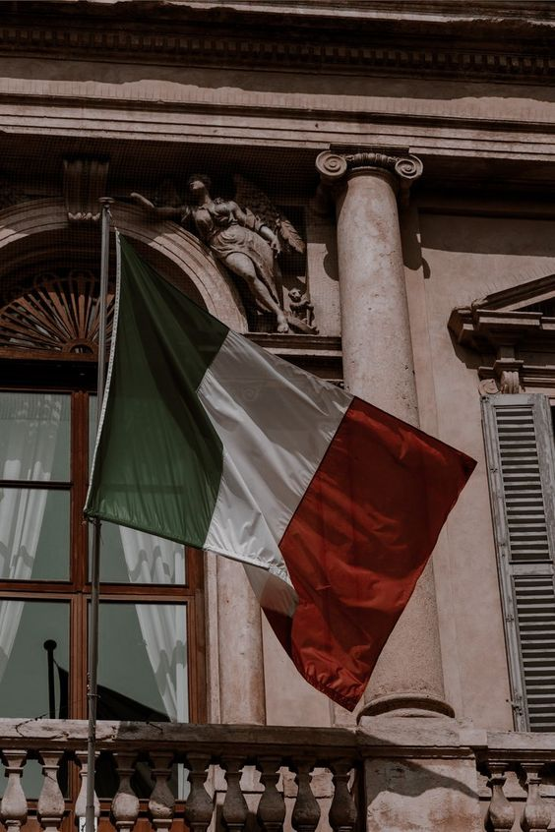
Szakmai Gyakorlat Róma
2022.07.15-2022.08.15

Slide 2
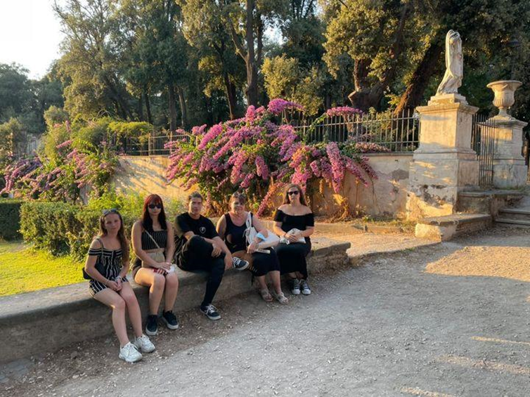
Résztvevők
Pincérek
-Bencsis Alexandra
-Félix Anna Lili
-Povazsán Regő
-Gyürky Sándor
Szakács
Mezei Karina

Slide 3
Utazás

Slide 4
Szállás
Hotel Amalia Vaticano

Slide 5
Munkahely
Ergife Palace Hotel 4*

Slide 9
Az étterem

Slide 10
Munka közben

Slide 17
Ételek

Slide 20
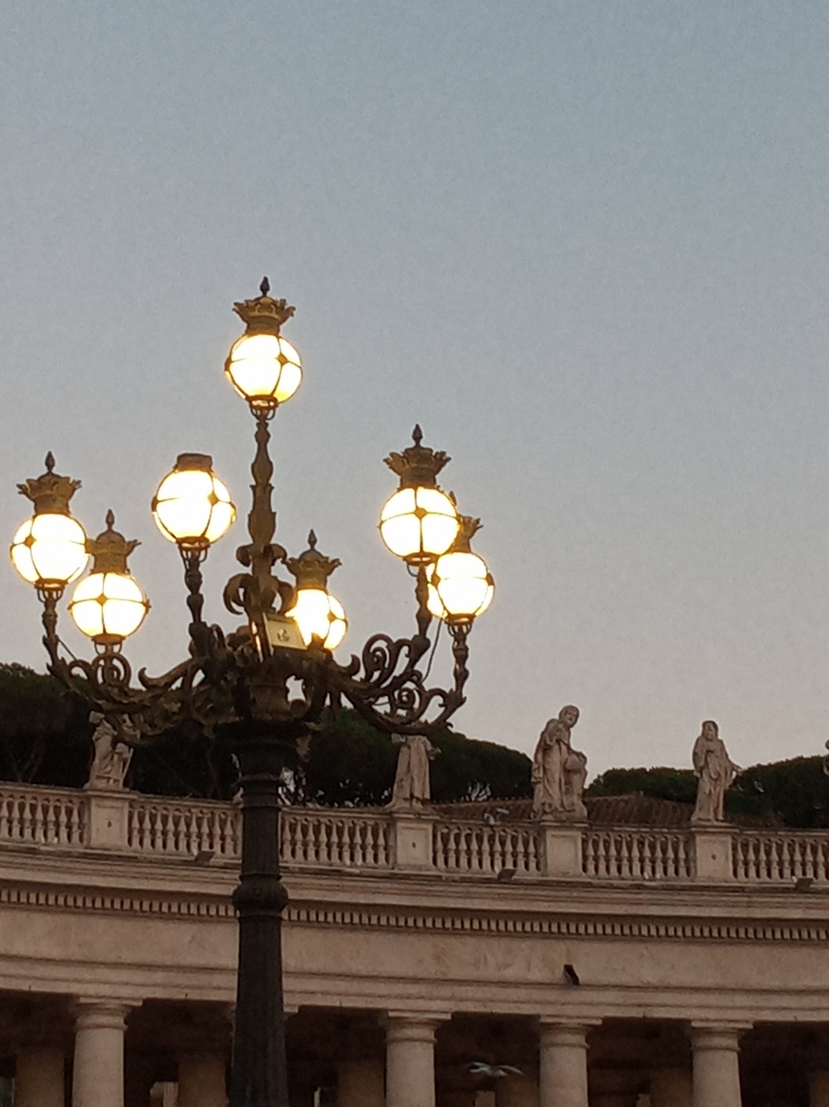
Kulturális Programok
Colosseum
Forum Romanum
Szent Péter Bazilika
Angyalvár
Vatikáni múzeum
Anzio tengerpart
Spanyol lépcső
Trevi-kút
Pantheon
Villa Borghese
Az igazság szája

Slide 21
Colosseum

Slide 22
Forum Romanum

Slide 23
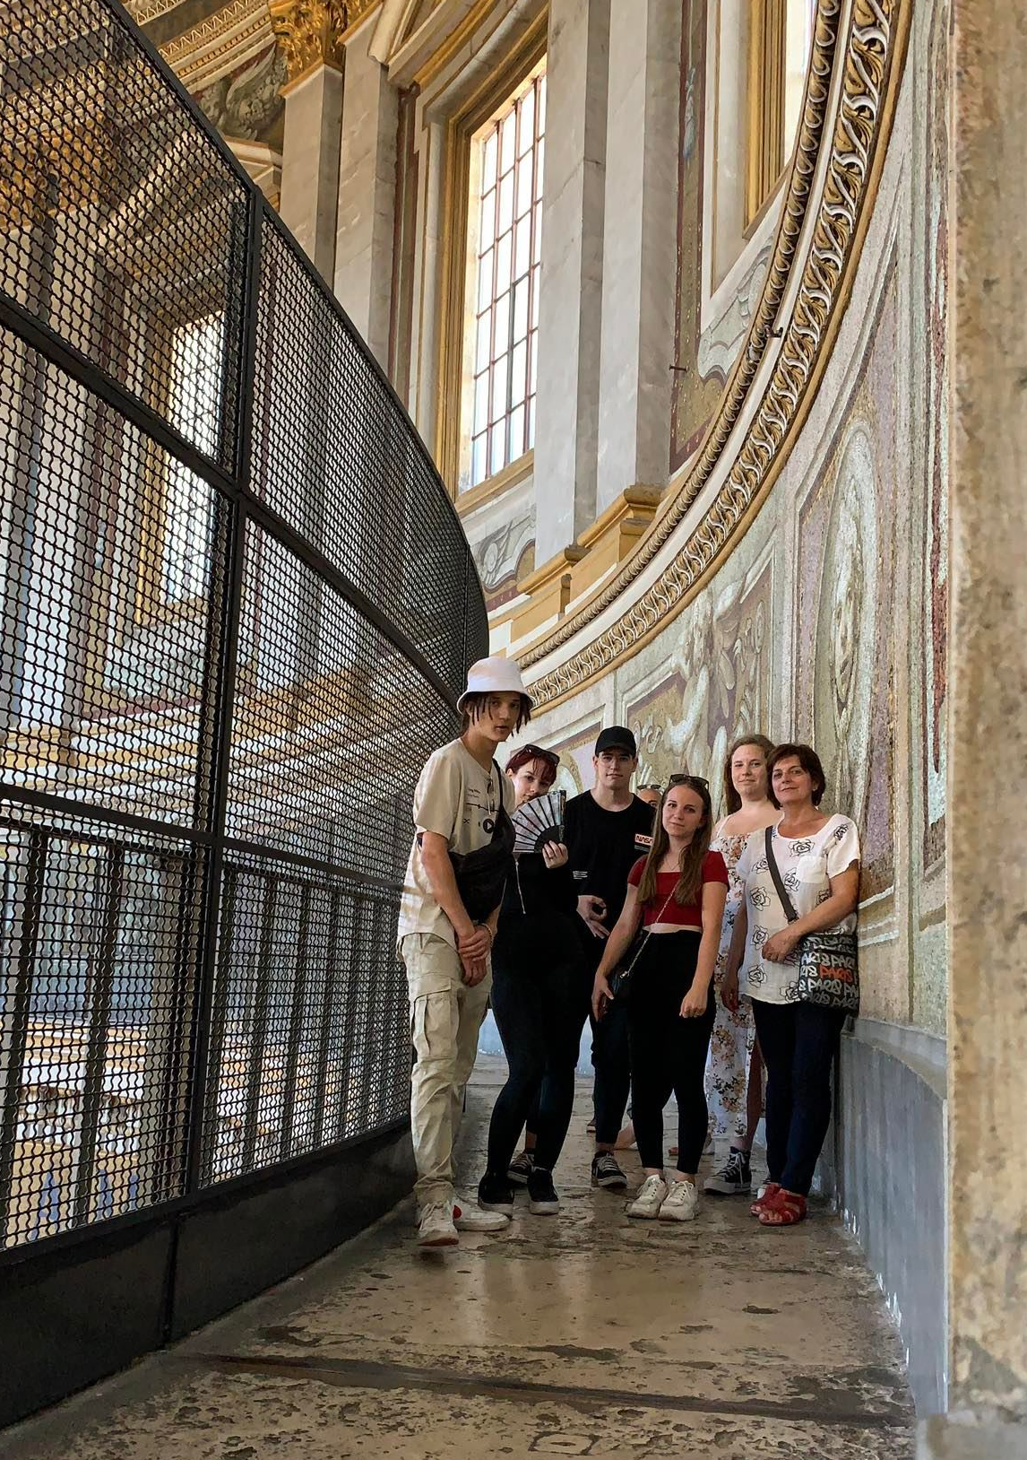
Szent Péter Bazilika

Slide 24
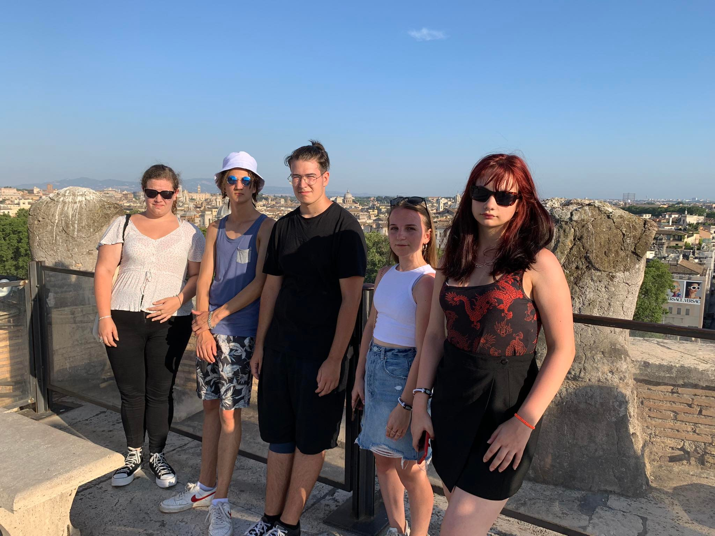
Angyalvár

Slide 25
Vatikáni Múzeum

Slide 26
Anzio

Slide 27
Spanyol lépcső

Slide 28
Trevi-kút

Slide 29
Pantheon

Slide 30
Villa Borghese

Slide 31
Az igazság szája

Slide 32
Kint: -Szakmai tapasztalattal gazdagodhattunk -Gyakorolhattuk az angol tudásunkat, még egy kis olaszt is tanítottak nekünk. -Érdekes kaland volt, amivel nagyon sok dolgot elsajátíthattunk, és rengeteg barátra tettünk szert.

